Slide 1
GENERALIDADES DEL DEPARTAMENTO DEL TOLIMA

Slide 2
ESCUDO
Gorro frigio : esquema de libertad.
El águila : de color amarillo que significa riqueza oro y metales.
La Antorcha : la luz que ilumina el camino de la democracia.
Franja blanca :el imperio de la ley.
El nevado del Tolima y el rio combeima .
Los laureles :en honor a los mártires de la independencia.
Tricolor nacional : significa que pertenecemos a Colombia.

Slide 3
ORGANIGRAMA ADMINISTRATIVO
GOBERNADOR RICARO OROZCO VALERO
DIRECCION OPERATIVA
DIRECCION CONTRATACIÓN
SECRETARIAS *PLANEACION
*ADMINISTRATIVA
*HACIENDA
*EDUCACIÓN
*INCLUSIÓN SOCIAL
*DEL INTERIOR

Slide 4
CLIMA
GLACIAL
CALIDO
FRIO
MEDIO
PARAMO

Slide 5
Pisos térmicos

Slide 6
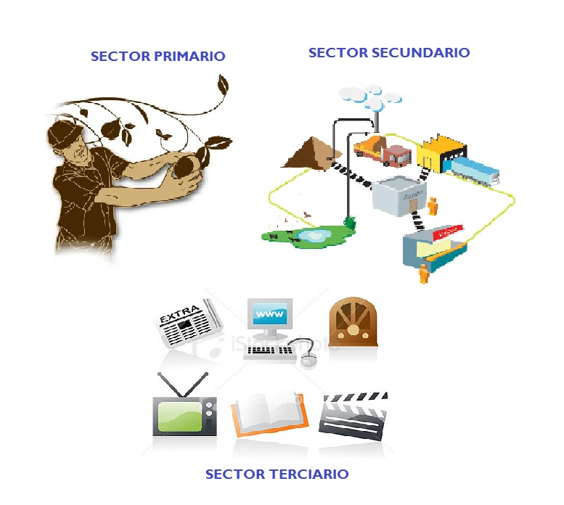
economía
La economía del deporte del Tolima
esta sustentada en las actividades
agropecuarias, turismo ,
servicios e industrias .

